Slide 1
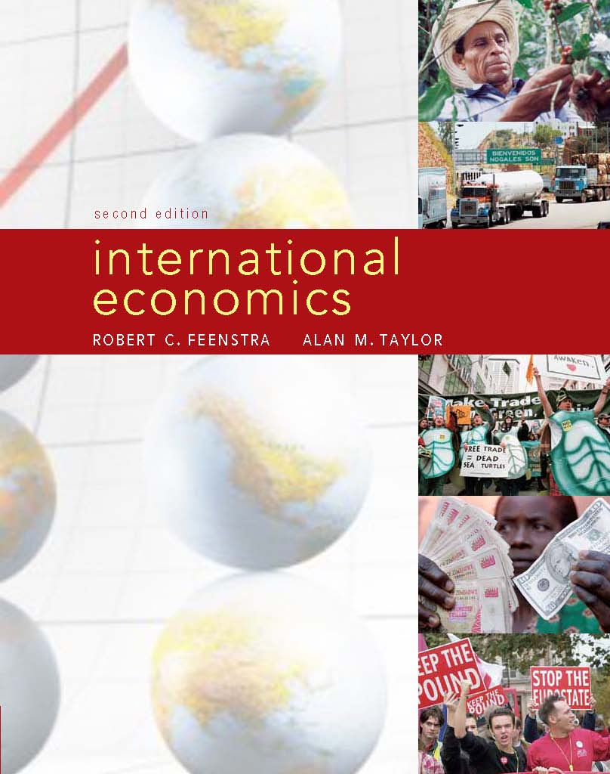
Εισαγωγικοί Δασμοί και Ποσοστώσεις υπό Συνθήκες Τέλειου Ανταγωνισμού
8
1 | Σύντομο Ιστορικό του Παγκόσμιου Οργανισμού Εμπορίου
2 | Κέρδη από το Εμπόριο
3 | Εισαγωγικοί Δασμοί για μια Μικρή Χώρα
4 | Εισαγωγικοί Δασμοί για μια Μεγάλη Χώρα
5 | Εισαγωγικές Ποσοστώσεις
Prepared by: Fernando Quijano

Slide 2
1 Εισαγωγή
Στις 11 Σεπτεμβρίου 2009, ο Πρόεδρος Barack Obama ανακοίνωσε την επιβολή ενός δασμού 35% στις εισαγωγές ελαστικών αυτοκινήτων που κατασκευάζονται στην Κίνα.
Οι δασμοί στο χάλυβα και στα ελαστικά αυτοκινήτων αποτελούν παραδείγματα μιας εμπορικής πολιτικής, δηλαδή μιας δράσης της κυβέρνησης που σκοπό έχει να επηρεάσει τον όγκο του διεθνούς εμπορίου.
Επειδή τα κέρδη από το εμπόριο κατανέμονται άνισα, οι κλάδοι, και τα εργατικά συνδικάτα συχνά αισθάνονται ότι η κυβέρνηση θα έπρεπε να κάνει κάτι προκειμένου να τους βοηθήσει να περιορίσουν τις ζημίες τους (ή να μεγιστοποιήσουν τα κέρδη τους) από το διεθνές εμπόριο.
Αυτό το «κάτι» είναι η εμπορική πολιτική, η οποία περιλαμβάνει τη χρήση εισαγωγικών δασμών (φόρων επί των εισαγωγών), εισαγωγικών ποσοστώσεων (ποσοτικών περιορισμών στις εισαγωγές), και επιδοτήσεων των εξαγωγών.

Slide 3
1 Εισαγωγή
Στο κεφάλαιο αυτό θα ξεκινήσουμε την εξέταση των εμπορικών πολιτικών εστιάζοντας στις επιπτώσεις των δασμών και των ποσοστώσεων σε ένα τελείως ανταγωνιστικό κλάδο.
Από τη στιγμή που έχει στηθεί το διεθνές πλαίσιο για τον καθορισμό της εμπορικής πολιτικής, το κεφάλαιο αυτό εξετάζει λεπτομερών την πιο ευρέως χρησιμοποιούμενη εμπορική πολιτική, το δασμό.
Ένας τρίτος στόχος του κεφαλαίου είναι η εξέταση της χρήσης εισαγωγικών ποσοστώσεων, δηλαδή ενός ορίου στην ποσότητα ενός προϊόντος που μπορεί να εισαχθεί από μια ξένη χώρα.

Slide 4
1 Σύντομο Ιστορικό του Παγκόσμιου Οργανισμού Εμπορίου
Μετά τον 2^{ο} Παγκόσμιο Πόλεμο, αντιπρόσωποι των συμμαχικών χωρών συναντήθηκαν σε αρκετές περιπτώσεις προκειμένου να συζητήσουν θέματα όπως τους υψηλούς φραγμού στο εμπόριο και τις ασταθείς συναλλαγματικές ισοτιμίες.
Το 1947 δημιουργήθηκε η Γενική Συμφωνία για τους Δασμούς και το Εμπόριο (GATT), σκοπός της οποίας ήταν η μείωση των φραγμών στο διεθνές εμπόριο μεταξύ των εθνών.

Slide 5
1 Σύντομο Ιστορικό του Παγκόσμιου Οργανισμού Εμπορίου
Κάποιες από τις βασικές διατάξεις της GATT είναι οι εξής:
Ένα έθνος πρέπει να επιβάλλει τους ίδιους δασμούς σε όλους τους εμπορικούς εταίρους που είναι μέλη του ΠΟΕ.
Οι δασμοί μπορούν να επιβάλλονται ως απάντηση σε αθέμιτες εμπορικές πρακτικές, όπως το dumping.
Θυμηθείτε από το Κεφάλαιο 6 ότι ως «dumping» ορίζεται η πώληση ενός εξαγώγιμου προϊόντος σε μια άλλη χώρα σε μια τιμή μικρότερη από αυτή που χρεώνεται στο εσωτερικό, ή εναλλακτικά, σε μια τιμή μικρότερη του κόστους παραγωγής και αποστολής.

Slide 6
1 Σύντομο Ιστορικό του Παγκόσμιου Οργανισμού Εμπορίου
Κάποιες από τις βασικές διατάξεις της GATT είναι οι εξής:
Οι χώρες δεν θα πρέπει να περιορίζουν την ποσότητα προϊόντων και υπηρεσιών που εισάγουν.
Οι χώρες θα πρέπει να δηλώνουν τις εξαγωγικές επιδοτήσεις που παρέχονται σε συγκεκριμένες επιχειρήσεις, τομείς, ή κλάδους. Το άρθρο XVI έχει να κάνει με τις εξαγωγικές επιδοτήσεις, και αναφέρει ότι οι χώρες θα πρέπει να ενημερώνουν η μία την άλλη για το μέγεθος των επιδοτήσεων και να συζητούν την πιθανότητα να τις καταργήσουν.

Slide 7
1 Σύντομο Ιστορικό του Παγκόσμιου Οργανισμού Εμπορίου
Κάποιες από τις βασικές διατάξεις της GATT είναι οι εξής:
Οι χώρες μπορούν προσωρινά να αυξήσουν τους δασμούς για συγκεκριμένα προϊόντα. Το άρθρο XIX, που ονομάζεται ρήτρα διασφάλισης, ή ρήτρα διαφυγής, θα αποτελέσει το επίκεντρο αυτού του κεφαλαίου.
Η χώρα που εισάγει μπορεί προσωρινά να αυξήσει τους δασμούς όταν οι εγχώριοι παραγωγοί υποφέρουν από τον ανταγωνισμό των εισαγωγών.

Slide 8
1 Σύντομο Ιστορικό του Παγκόσμιου Οργανισμού Εμπορίου
Κάποιες από τις βασικές διατάξεις της GATT είναι οι εξής:
Περιφερειακές εμπορικές συμφωνίες επιτρέπονται σύμφωνα με το άρθρο XXIV της GATT.
Η GATT αναγνωρίζει τη δυνατότητα ομάδων χωρών να σχηματίζουν δύο τύπους περιφερειακών εμπορικών συμφωνιών:
ζώνες ελεύθερων συναλλαγών, στις οποίες μια ομάδα χωρών συμφωνούν με τη θέλησή τους να άρουν τους εμπορικούς φραγμούς μεταξύ τους
(ii) Τελωνειακές ενώσεις, που είναι ζώνες ελεύθερου εμπορίου, στις οποίες οι χώρες επίσης υιοθετούν ταυτόσημους δασμούς μεταξύ τους, και με τον υπόλοιπο κόσμο.

Slide 9
ΠΛΑΓΙΟ ΤΙΤΛΟΣ
Βασικές διατάξεις της GATT
Άρθρο I | Γενική Μεταχείριση του Πλέον Ευνοημένου Έθνους
Άρθρο VI | Επιβαρύνσεις Αντι-Dumping και Αντισταθμιστικές
Άρθρο XI | Γενική Απαλοιφή Ποσοτικών Περιορισμών
Άρθρο XVI | Επιδοτήσεις
Άρθρο XIX | Άμεση Δράση για Εισαγωγές Συγκεκριμένων Προϊόντων
Άρθρο XXIV | Εδαφική Εφαρμογή – Κίνηση στη Συνοριακή Περιοχή – Τελωνειακές Ενώσεις και Ζώνες Ελευθέρων Συναλλαγών

Slide 10
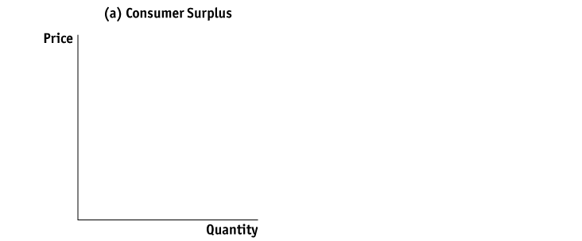
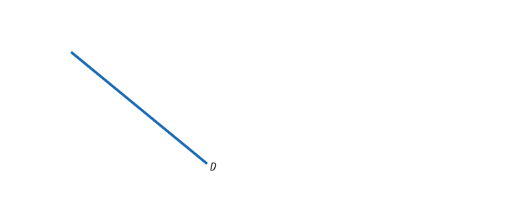
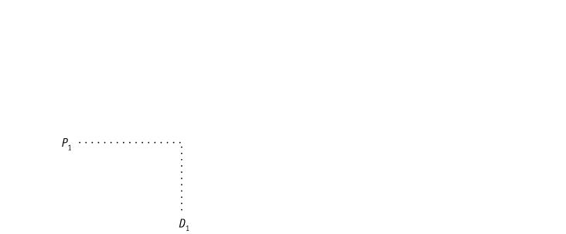
2 Τα Κέρδη από το Εμπόριο
Πλεόνασμα Καταναλωτή και Παραγωγού
ΣΧΗΜΑ 8-1 (1 από 2)
Πλεόνασμα Καταναλωτή και Παραγωγού
Στο διάγραμμα (α), το πλεόνασμα καταναλωτή από την αγορά ποσότητας D₁ στην τιμή P₁ είναι η περιοχή κάτω από την καμπύλη ζήτησης και πάνω από την τιμή.
Ο καταναλωτής που αγοράζει D₂ είναι πρόθυμος να πληρώσει τιμή P₂ αλλά χρειάζεται να πληρώσει μόνο P₁. Η διαφορά είναι το πλεόνασμα καταναλωτή και αντιπροσωπεύει την ικανοποίηση των καταναλωτών πέρα και πάνω από το ποσό που καταβλήθηκε.

Slide 11
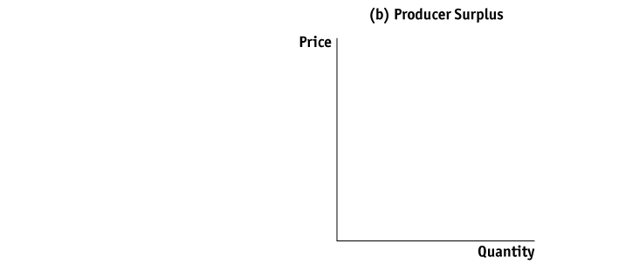
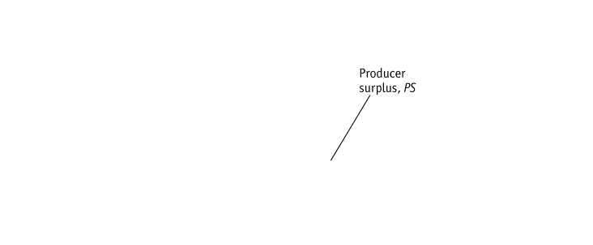
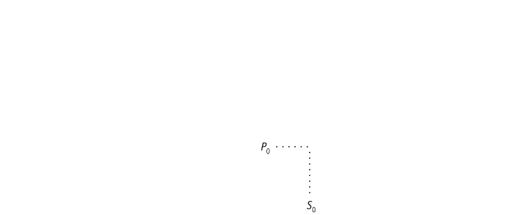
2 Τα Κέρδη από το Εμπόριο
Πλεόνασμα Καταναλωτή και Παραγωγού
ΣΧΗΜΑ 8-1 (2 από 2)
Πλεόνασμα Καταναλωτή και Παραγωγού (συνέχεια)
Στο διάγραμμα (β), το πλεόνασμα παραγωγού από την προσφορά της ποσότητας S₁ στην τιμή P₁ είναι η περιοχή πάνω από την καμπύλη προσφοράς και κάτω από την τιμή.
Ο προμηθευτής που προμηθεύει S₀ μονάδες έχει οριακό κόστος P₀ αλλά τις πωλεί στην τιμή P_{1.} Η διαφορά είναι το πλεόνασμα παραγωγού και αντιπροσωπεύει την απόδοση σταθερών συντελεστών παραγωγής στον κλάδο.

Slide 12
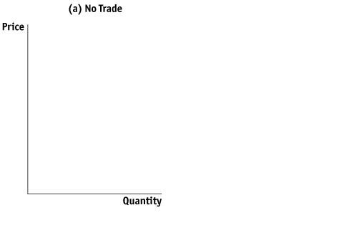
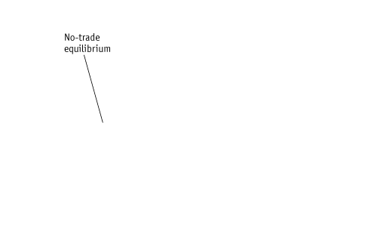
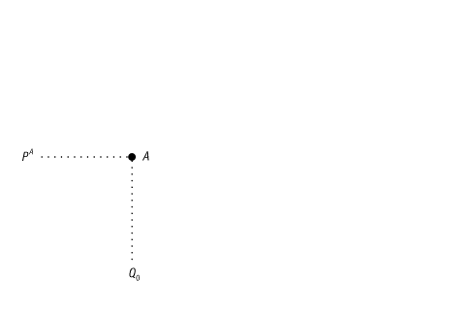
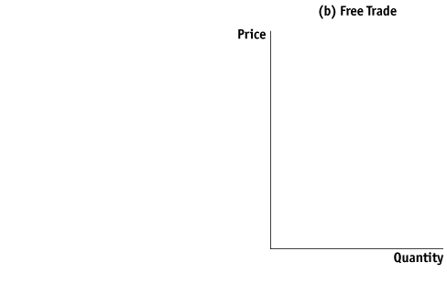
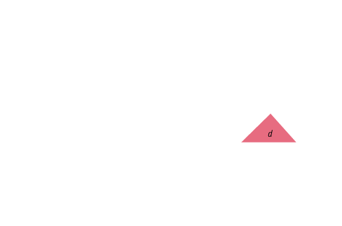
2 Τα Κέρδη από το Εμπόριο
Μια μικρή χώρα είναι μικρή σε σχέση με όλες τις άλλες χώρες που αγοράζουν και πωλούν αυτό το προϊόν.
Εγχώρια Ευημερία
Χωρίς Εμπόριο, Ελεύθερο Εμπόριο για μια Μικρή Χώρα, Κέρδη από το Εμπόριο
ΣΧΗΜΑ 8-2
Τα Εγχώρια Κέρδη από το Εμπόριο Με την εγχώρια ζήτηση στο D και την προσφορά στο S, η ισορροπία χωρίς εμπόριο είναι στο σημείο A, στην τιμή P^{A} και παραγωγή Q₀.
Με ελεύθερο εμπόριο, η παγκόσμια τιμή είναι P^{W}, άρα η ζητούμενη ποσότητα αυξάνει σε D₁ και η προσφερόμενη ποσότητα μειώνεται σε S₁.
Αφού η ζητούμενη ποσότητα υπερβαίνει την προσφερόμενη ποσότητα, η χώρας εισάγει ποσότητα D₁ – S₁.
Το πλεόνασμα καταναλωτή αυξάνει κατά την περιοχή (b + d), και το πλεόνασμα παραγωγού μειώνεται κατά την περιοχή b.
Τα κέρδη από το εμπόριο μετρώνται από το εμβαδόν της περιοχής d.
Αύξηση πλεονάσματος καταναλωτή : + (b + d)
Πτώση πλεονάσματος παραγωγού: − b
Καθαρό Αποτέλεσμα στην Εγχώρια Ευημερία: + d

Slide 13
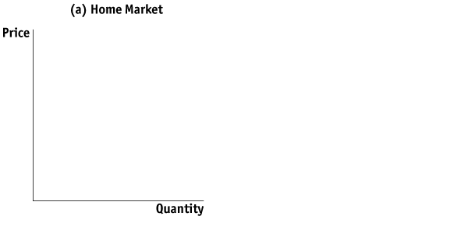
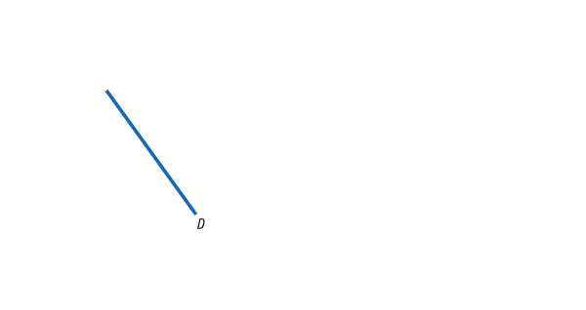
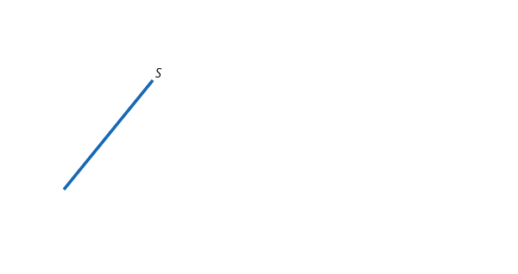
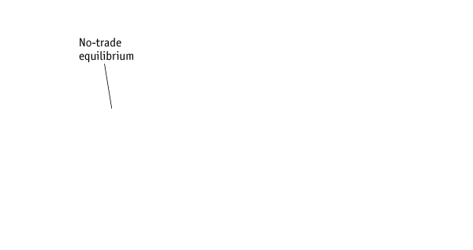
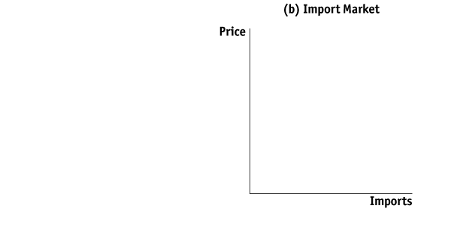
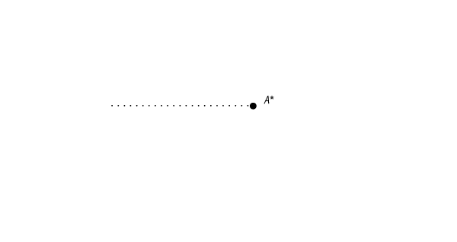
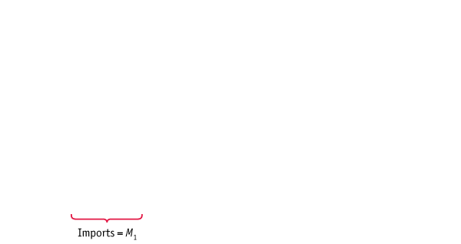
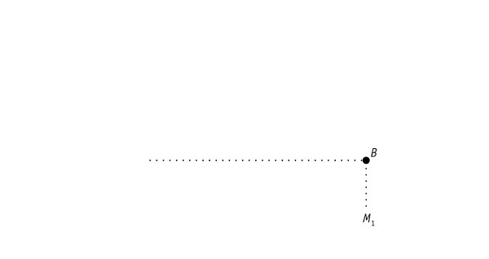
2 Κέρδη από το Εμπόριο
Εγχώρια Καμπύλη Ζήτησης Εισαγωγών
FIGURE 8-3
Εγχώρια Ζήτηση Εισαγωγών Με την εγχώρια ζήτηση να είναι D και την προσφορά να είναι S, η ισορροπία χωρίς εμπόριο είναι στο σημείο A, με την τιμή P^{A} και την εισαγόμενη ποσότητα Q₀.
Η ζήτηση εισαγωγών σε αυτή την τιμή είναι μηδενική, όπως φαίνεται στο σημείο A' στο διάγραμμα (β).
Σε μια χαμηλότερη παγκόσμια τιμή P^{W}, η ζήτηση εισαγωγών είναι M₁ = D₁ – S₁, όπως φαίνεται στο σημείο B.
Ενώνοντας όλα τα σημεία μεταξύ A' και B, καταλήγουμε στην καμπύλη ζήτησης εισαγωγών, M.
Η καμπύλη ζήτησης εισαγωγών δείχνει τη σχέση μεταξύ της παγκόσμιας τιμής ενός προϊόντος και της ποσότητας εισαγωγών που απαιτείται από τους εγχώριους καταναλωτές.

Slide 14
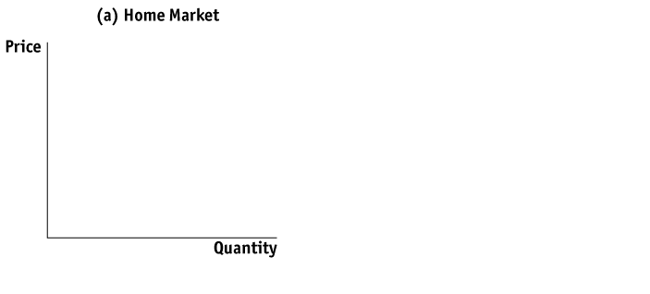
3 Εισαγωγικοί Δασμοί για μια Μικρή Χώρα
Ελεύθερο Εμπόριο για μια Μικρή Χώρα και Επίπτωση του Δασμού
ΣΧΗΜΑ 8-4 (1 από 2)
Ο Δασμός για μια Μικρή Χώρα
Η επιβολή ενός δασμού t δολαρίων θα αυξήσει την τιμή του εισαγόμενου προϊόντος από P^{W} σεP^{W} + t.
Η εγχώρια τιμή αυτού του προϊόντος αυξάνει επίσης σε P^{W} + t. Αυτή η άνοδος της τιμής οδηγεί σε αύξηση της εγχώριας προσφοράς από S₁ σε S₂, και σε μείωση της εγχώριας ζήτησης από D₁ σε D₂, στο διάγραμμα (α).

Slide 15
3 Εισαγωγικοί Δασμοί για μια Μικρή Χώρα
Ελεύθερο Εμπόριο για μια Μικρή Χώρα και Επίπτωση του Δασμού
ΣΧΗΜΑ 8-4 (2 από 2)
Ο Δασμός για μια Μικρή Χώρα (συνέχεια)
Οι εισαγωγές μειώνονται λόγω του δασμού, από M₁ σε M₂ στο διάγραμμα (β).
Ως αποτέλεσμα, η ισορροπία μετατοπίζεται από το σημείο B στο σημείο C.

Slide 16
3 Εισαγωγικοί Δασμοί για μια Μικρή Χώρα
Επίπτωση του Δασμού στο Πλεόνασμα Καταναλωτή, στο Πλεόνασμα Παραγωγού, στο Κρατικά Έσοδα, Συνολική Επίπτωση του Δασμού στην Ευημερία, Απώλειες Παραγωγής και Κατανάλωσης
ΣΧΗΜΑ 8-5 (1 από 2)
Επίπτωση του Δασμού στην Ευημερία
Ο δασμός αυξάνει την τιμή από P^{W} σε P^{W} + t.
Ως αποτέλεσμα, το πλεόνασμα καταναλωτή μειώνεται κατά (a + b + c + d). Το πλεόνασμα παραγωγού αυξάνει κατά το εμβαδόν a, και τα κρατικά έσοδα αυξάνουν κατά το εμβαδόν c.

Slide 17
3 Εισαγωγικοί Δασμοί για μια Μικρή Χώρα
Επίπτωση του Δασμού στο Πλεόνασμα Καταναλωτή, στο Πλεόνασμα Παραγωγού, στο Κρατικά Έσοδα, Συνολική Επίπτωση του Δασμού στην Ευημερία, Απώλειες Παραγωγής και Κατανάλωσης
ΣΧΗΜΑ 8-5 (2 από 2)
Επίπτωση του Δασμού στην Ευημερία (συνέχεια)
Επομένως, η καθαρή απώλεια στην ευημερία, δηλαδή η απώλεια νεκρού βάρους στο εσωτερικό, (b + d), η οποία είναι το άθροισμα των δύο τριγώνων b και d στο διάγραμμα (α) ή το ένα (συνδυασμένο) τρίγωνο b + d στο διάγραμμα (β).
Πτώση στο πλεόνασμα καταναλωτή: − (a + b + c + d)
Άνοδος στο πλεόνασμα παραγωγού + a
Αύξηση κρατικών εσόδων + c
Καθαρή Επίπτωση σε Εγχώρια Ευημερία: − (b + d)
Το τρίγωνο (b + d) είναι μια απώλεια νεκρού βάρους, ή μια απώλεια που δεν αντισταθμίζεται από άλλο κέρδος σε κάποιον άλλο τομέα της οικονομίας

Slide 18
3 Εισαγωγικοί Δασμοί για μια Μικρή Χώρα
Επίπτωση του Δασμού στο Πλεόνασμα Καταναλωτή, στο Πλεόνασμα Παραγωγού, στο Κρατικά Έσοδα, Συνολική Επίπτωση του Δασμού στην Ευημερία, Απώλειες Παραγωγής και Κατανάλωσης
Συνοψίζοντας, εκτός από την απώλεια νεκρού βάρους (τρίγωνο (b + d)), υπάρχουν κι άλλες απώλειες:
Το εμβαδόν του τριγώνου b είναι ίσο με την αύξηση του οριακού κόστους των επιπλέον παραγόμενων μονάδων και μπορεί να ερμηνευτεί ως απώλεια παραγωγής (ή απώλεια αποδοτικότητας) για την οικονομία λόγω παραγωγής σε οριακό κόστος πάνω από την παγκόσμια τιμή.
Το εμβαδόν του τριγώνου d μπορεί να ερμηνευτεί ως η μείωση του πλεονάσματος καταναλωτή για εκείνα τα άτομα που δεν είναι πλέον σε θέση να καταναλώνουν μονάδες μεταξύ D₁ και D₂ λόγω της υψηλότερης τιμής. Την πτώση αυτή στο πλεόνασμα καταναλωτή την αναφέρουμε ως απώλεια κατανάλωσης για την οικονομία.

Slide 19
3 Εισαγωγικοί Δασμοί για μια Μικρή Χώρα
Γιατί και Πώς Επιβάλλονται Δασμοί;
Εάν μια μικρή χώρα υφίσταται απώλεια από την επιβολή ενός δασμού, τότε γιατί τόσες πολλές χώρες έχουν τους δασμούς ως μέρος των εμπορικών πολιτικών τους;
Μια απάντηση είναι ότι μια αναπτυσσόμενη χώρα δεν έχει άλλη πηγή κρατικών εσόδων. Οι εισαγωγικοί δασμοί «εισπράττονται εύκολα».
Ένας δεύτερος λόγος είναι η πολιτική. Τα οφέλη προς τους παραγωγούς (και τους εργαζομένους τους) είναι συνήθως περισσότερο συγκεντρωμένα σε συγκεκριμένες επιχειρήσεις και πολιτείες παρά στο κόστος των καταναλωτών που διαχέεται σε όλη την επικράτεια.
ΠΛΑΓΙΟ ΤΙΤΛΟΣ
Δασμοί Διασφάλισης
Ο Εμπορικός Νόμος του 1974 των ΗΠΑ, όπως τροποποιήθηκε, περιγράφει τις συνθήκες υπό τις οποίες μπορούν να επιβάλλονται δασμοί στις ΗΠΑ, και αντανακλά τις διατάξεις της GATT και του ΠΟΕ.

Slide 20
ΕΦΑΡΜΟΓΗ
Δασμοί των ΗΠΑ σε Χάλυβα και Ελαστικά Αυτοκινήτων
ΠΙΝΑΚΑΣ 8-1
Πρόταση της Επιτροπής Διεθνούς Εμπορίου των ΗΠΑ και Πραγματικοί Δασμοί σε Χάλυβα Εδώ δείχνουμε τους δασμούς που πρότεινε η Επιτροπή Διεθνούς Εμπορίου των ΗΠΑ για εισαγωγές χάλυβα, και τους πραγματικούς δασμούς που επιβλήθηκαν το πρώτο έτος.

Slide 21
ΕΦΑΡΜΟΓΗ
Δασμοί των ΗΠΑ σε Χάλυβα και Ελαστικά Αυτοκινήτων
Απώλεια Νεκρού Βάρους Λόγω Δασμού σε
Χάλυβα
Η απώλεια νεκρού βάρους σε σχέση με την αξία των
εισαγωγών είναι ίση με:

Slide 22
ΕΦΑΡΜΟΓΗ
Δασμοί των ΗΠΑ σε Χάλυβα και Ελαστικά Αυτοκινήτων
Απάντηση των Ευρωπαϊκών Χωρών
Ο ΠΟΕ έχει μια επίσημη διαδικασία επίλυσης διαφορών υπό την οποία οι χώρες που πιστεύουν ότι οι κανόνες του ΠΟΕ δεν τηρούνται μπορούν να προβάλουν την ένστασή τους, η οποία και αξιολογείται.
Οι χώρες της Ευρωπαϊκής Ένωσης (ΕΕ) ανέλαβαν δράση θέτοντας το ζήτημα αυτό στον ΠΟΕ. Η απόφαση ΠΟΕ έδωσε το δικαίωμα στην Ευρωπαϊκή Ένωση και σε άλλες χώρες να αντεπιτεθούν στις Ηνωμένες Πολιτείες επιβάλλοντας δασμούς στα προϊόντα των ΗΠΑ.
Η χρήση δασμών από κάποια χώρα εισαγωγής μπορεί εύκολα να οδηγήσει σε αντίδραση των εξαγωγικών χωρών καθώς και σε ένα πόλεμο δασμών.

Slide 23
4 Εισαγωγικοί Δασμοί για μια Μεγάλη Χώρα
Ξένη Προσφορά Εξαγωγών
Εάν θεωρούμε μια χώρα αρκετά μεγάλη σε εισαγωγές, ή μεγάλη χώρα, μπορούμε να αναμένουμε ότι ο δασμός της θα αλλάξει την παγκόσμια τιμή.
ΣΧΗΜΑ 8-6 (1 από 3)
Ξένη Προσφορά Εξαγωγών
Στο διάγραμμα (α), με την ξένη ζήτηση στο D* και την ξένη προσφορά στοS*, η ισορροπία χωρίς εμπόριο βρίσκεται στο σημείο A*, με την τιμή να είναι P^{A*}.
Σε αυτή την τιμή, η ξένη αγορά βρίσκεται σε ισορροπία και οι ξένες εξαγωγές είναι μηδενικές – σημείο A* στο διάγραμμα (α) και σημείοA*′ στο διάγραμμα (β), αντιστοίχως.

Slide 24
4 Εισαγωγικοί Δασμοί για μια Μεγάλη Χώρα
Εάν θεωρούμε μια χώρα αρκετά μεγάλη σε εισαγωγές, ή μεγάλη χώρα, μπορούμε να αναμένουμε ότι ο δασμός της θα αλλάξει την παγκόσμια τιμή.
Ξένη Προσφορά Εξαγωγών
FIGURE 8-6 (2 of 3)
Ξένη Προσφορά Εξαγωγών (συνέχεια)
Όταν η παγκόσμια τιμή, P^{W}, είναι υψηλότερη από την ξένη τιμή χωρίς εμπόριο, η προσφερόμενη ποσοτητα από την ξένη χώρα, S*₁, υπερβαίνει τη ζητούμενη ποσότητα από την ξένη χώρα, D*₁, και οι ξένες εξαγωγές είναι X*₁ = S*₁ – D*₁.
Στο διάγραμμα (β), ενώνοντας τα σημεία A*′ και B*, καταλήγουμε στην ανοδικής [θετικής] κλίσης καμπύλη προσφοράς εξαγωγών X*.

Slide 25
4 Εισαγωγικοί Δασμοί για μια Μεγάλη Χώρα
Εάν θεωρούμε μια χώρα αρκετά μεγάλη σε εισαγωγές, ή μεγάλη χώρα, μπορούμε να αναμένουμε ότι ο δασμός της θα αλλάξει την παγκόσμια τιμή
Ξένη Προσφορά Εξαγωγών
FIGURE 8-6 (3 of 3)
Ξένη Προσφορά Εξαγωγών (συνέχεια)
Με την εγχώρια ζήτηση στο M, η παγκόσμια ισορροπία θα είναι στο σημείο B*, σε μια τιμή P^{W}.

Slide 26
4 Εισαγωγικοί Δασμοί για μια Μεγάλη Χώρα
Οι όροι εμπορίου μιας χώρας είναι ο λόγος των τιμών εξαγωγών προς τις τιμές εισαγωγών.
Επιπτώσεις του Δασμού
Όροι Εμπορίου, Εγχώρια Ευημερία, Ξένη και Παγκόσμια Ευημερία
ΣΧΗΜΑ 8-7
Δασμός για μια Μεγάλη Χώρα
Ο δασμός μετατοπίζει ανοδικά την καμπύλη προσφοράς εξαγωγών από το X* σε X*+ t.
Ως αποτέλεσμα, η εγχώρια τιμή αυξάνει από P^{W} σε P* + t, και η ξένη τιμή μειώνεται από P^{W} σε P*.
Η απώλεια νεκρού βάρους στο εσωτερικό είναι το εμβαδόν του τριγώνου (b + d), και η χώρα μας έχει επίσης ως κέρδος από τους όρους εμπορίου το εμβαδόν e.
Η ξένη χώρα χάνει το εμβαδόν (e + f), οπότε η καθαρή απώλεια στην παγκόσμια ευημερία είναι το τρίγωνο (b + d + f).
Μείωση πλεονάσματος καταναλωτή : − (a + b + c + d)
Αύξηση πλεονάσματος παραγωγού: + a
Αύξηση κρατικών εσόδων: + (c + e)
Καθαρό αποτέλεσμα εγχώριας ευημερίας : e − (b +d)
Το εμβαδόν e είναι μια μέτρηση του κέρδους από τους όρους εμπορίου για τον εισαγωγέα

Slide 27
4 Εισαγωγικοί Δασμοί για μια Μεγάλη Χώρα
Ως άριστος δασμός ορίζεται ο δασμός που οδηγεί σε μέγιστη αύξηση της ευημερίας της εισάγουσας χώρας.
Ξένη Προσφορά Εξαγωγών
Άριστος Δασμός για μια Μεγάλη Χώρα Εισαγωγής
FIGURE 8-8
Δασμοί και Ευημερία για μια Μεγάλη Χώρα Για μια μεγάλη χώρα, ένας δασμός αρχικά αυξάνει την ευημερία του εισαγωγέα επειδή τα κέρδη από τους όρους εμπορίου υπερβαίνουν την απώλεια νεκρού βάρους. Επομένως, η ευημερία του εισαγωγέα αυξάνει από το σημείο B.
Η ευημερία συνεχίζει να αυξάνει μέχρι ο δασμός να φθάσει στο άριστο επίπεδό του (σημείο C).
Μετά από αυτό, η ευημερία μειώνεται.
Εάν ο δασμός είναι υπερβολικά μεγάλος (μεγαλύτερος από αυτόν στο σημείο B′), τότε η ευημερία μειώνεται κάτω από το επίπεδο του ελεύθερου εμπορίου.
Ένας απαγορευτικός δασμός δεν θα επιτρέψει καθόλου εισαγωγές, οπότε η ευημερία του εισαγωγέα θα είναι στο επίπεδο χωρίς εμπόριο, στο σημείο A.
Τύπος Άριστου Δασμού Ο τύπος εξαρτάται από την ελαστικότητα της ξένης προσφοράς εξαγωγών, που την αποκαλούμε E*_{X}.

Slide 28
ΕΦΑΡΜΟΓΗ
Δασμοί των ΗΠΑ στον Χάλυβα και Πάλι
Άριστοι Δασμοί για Χάλυβα
ΠΙΝΑΚΑΣ 8-2
Άριστοι Δασμοί για Προϊόντα Χάλυβα Ο πίνακας αυτός δείχνει τους άριστους δασμούς για προϊόντα χάλυβα, υπολογισμένους με τον τύπο ελαστικότητας

Slide 29
5 Εισαγωγικές Ποσοστώσεις
Την 1^{η} Ιανουαρίου 2005, η Κίνα έφθασε στο σημείο να είναι ο μεγαλύτερος παγκόσμιος εξαγωγέας κλωστοϋφαντουργικών προϊόντων και ειδών ένδυσης. Εκείνη την ημέρα, ένα σύστημα παγκόσμιων εισαγωγικών ποσοστώσεων, γνωστό ως Πολυϊνική Συμφωνία (MFA) έπαψε να υπάρχει.
Εκτός από την MFA, υπάρχουν πολλά άλλα παραδείγματα εισαγωγικών ποσοστώσεων. Για παράδειγμα, το 1993 η Ευρώπη είχε ποσόστωση στις εισαγωγές μπανάνας που επέτρεπε την εισαγωγή μεγαλυτέρων ποσοτήτων από τις πρώην αποικίες στην Αφρική παρά από την Λατινική Αμερική.
Ένα άλλο παράδειγμα είναι η ποσόστωση στις αμερικανικές εισαγωγές ζάχαρης, που υφίσταται και σήμερα παρά τις εκκλήσεις για κατάργησή της.

Slide 30
5 Εισαγωγικές Ποσοστώσεις
ΠΡΩΤΟΣΕΛΙΔΟ
Πόλεμοι της Μπανάνας
Στο άρθρο αυτό συζητείται ένα γνωστό παράδειγμα μιας ποσόστωσης που εφαρμόστηκε στις ευρωπαϊκές εισαγωγές μπανάνας. Η ποσόστωση και ο διακριτικός δασμός στις μπανάνες προέλευσης από τη Λατινική Αμερική έληξε τελικά στο τέλος του 2009.
ΠΡΩΤΟΣΕΛΙΔΟ
Γλυκιά Ευκαιρία
Το άρθρο αυτό διαπραγματεύεται ένα πολύ γνωστό παράδειγμα ποσόστωσης που εφαρμόζεται στις εισαγωγές ζάχαρης στις ΗΠΑ. Υποστηρίζει ότι το 2006 υπήρχε μια ευκαιρία άρσης της ποσόστωσης (καθώς οι παγκόσμιες τιμές είχαν αυξηθεί έτσι ώστε να είναι ίσες με τις εγχώριες τιμές των ΗΠΑ), αλλά η άρση αυτή δεν συνέβη ποτέ.
Notes:
30

Slide 31
5 Εισαγωγικές Ποσοστώσεις
Για κάθε επίπεδο εισαγωγικής ποσόστωσης, υπάρχει ένας ισοδύναμος εισαγωγικός δασμός που θα οδηγούσε στην ίδια εγχώρια τιμή και ποσότητα εισαγωγών.
Εισαγωγική Ποσόστωση σε μια Μικρή Χώρα
Ισορροπία Ελεύθερου Εμπορίου, Επίπτωση της Ποσόστωσης, Επίπτωση στην Ευημερία
ΣΧΗΜΑ 8-9
Ποσόστωση για μια Μικρή Χώρα Υπό συνθήκες ελεύθερου εμπορίου, η καμπύλη ξένης προσφοράς εξαγωγών είναι οριζόντια στην παγκόσμια τιμή P^{W}, και η ισορροπία ελεύθερου εμπορίου είναι στο σημείο B με εισαγωγές M₁.
Η επιβολή μιας εισαγωγικής ποσόστωσης M₂ < M₁ οδηγεί στην κάθετη καμπύλη προσφοράς εξαγωγών, με την ισορροπία να είναι στο σημείο C.
Η ποσόστωση αυξάνει την τιμή εισαγόμενου προϊόντος από P^{W} σε P₂. Η ίδια επίπτωση θα υπήρχε στην τιμή και τις ποσότητες εάν αντί της ποσόστωσης είχε επιβληθεί δασμός t = P₂ – P^{W}

Slide 32
5 Εισαγωγικές Ποσοστώσεις
Εισαγωγική Ποσόστωση σε μια μικρή Χώρα
ΣΧΗΜΑ 8-9 (ανασκόπηση)
Η ποσόστωση και ο δασμός διαφέρουν σε όρους της περιοχής c, στο Σχέδιο 8-9, η οποία θα αποτελούσε αντικείμενο είσπραξης κρατικών εσόδων στην περίπτωση ενός δασμούς.
Στην περίπτωση της ποσόστωσης, η περιοχή αυτή είναι ίση με τη διαφορά μεταξύ της εγχώριας τιμής P₂ και της παγκόσμιας τιμής P^{W}, επί την ποσότητα των εισαγωγών M₂.

Slide 33
5 Εισαγωγικές Ποσοστώσεις
Εισαγωγική Ποσόστωση σε μια Μικρή Χώρα
Όποιος εισάγει το προϊόν θα είναι σε θέση να επωφεληθεί της διαφοράς ανάμεσα στην παγκόσμια τιμή P^{W} και την υψηλότερη εγχώρια τιμή P₂ πωλώντας τις εισαγωγές στην εγχώρια αγορά.
Ονομάζουμε αυτή τη διαφορά ανάμεσα σε αυτές τις δύο τιμές ως ενοίκιο σχετιζόμενο με την ποσόστωση, και επομένως η περιοχή c αντιπροσωπεύει το σύνολο των ενοικίων ποσόστωσης.
Στη συνέχεια θα εξετάσουμε τους τέσσερις πιθανούς τρόπους με τους οποίους μπορούν να κατανεμηθούν αυτά τα ενοίκια ποσόστωσης.
Notes:
33

Slide 34
5 Εισαγωγικές Ποσοστώσεις
Εισαγωγική Ποσόστωση σε μια Μικρή Χώρα
1. Δίνουμε την Ποσόστωση στις Εγχώριες Επιχειρήσεις Οι άδειες ποσόστωσης (δηλαδή, άδειες να εισαχθεί η ποσότητα που επιτρέπεται σύμφωνα με το σύστημα ποσόστωσης) μπορούν να δίδονται σε εγχώριες επιχειρήσεις: Με τις εγχώριες επιχειρήσεις να αποκομίζουν τα ενοίκια c, η καθαρή επίπτωση της ποσόστωσης στην εγχώρια ευημερία είναι
Μείωση του πλεονάσματος καταναλωτή: − (a + b + c + d)
Αύξηση του πλεονάσματος παραγωγού: + a
Ενοίκια ποσόστωσης αποκομιζόμενα εγχωρίως + c
Καθαρό αποτέλεσμα στην εγχώρια ευημερία: − (b + d)

Slide 35
5 Εισαγωγικές Ποσοστώσεις
Εισαγωγική Ποσόστωση σε μια Μικρή Χώρα
2. Επιδίωξη Ενοικίου Εάν οι άδειες εισαγωγής χημικών κατανέμονται ανάλογα με την παραγωγή μπαταριών κάθε επιχείρησης τα προηγούμενα χρόνια, τότε οι εγχώριες επιχειρήσεις είναι πιθανό να παράγουν περισσότερες μπαταρίες απ’ όσες μπορούν να πωλήσουν (και χαμηλότερης ποιότητας) απλώς και μόνο για να αποκτήσουν άδειες εισαγωγής για το επόμενο έτος. Εναλλακτικά, οι επιχειρήσεις μπορούν να εμπλακούν σε δωροδοκίες, ή σε άλλες παρασκηνιακές δραστηριότητες για να αποκτήσουν αυτές τις άδειες.
Αυτού του είδους οι αντιπαραγωγικές δραστηριότητες που γίνονται προκειμένου να αποκτηθούν άδειες ποσοστώσεων συχνά ονομάζονται επιδίωξη ενοικίου. Εάν υπάρχει επιδίωξη ενοικίου, η απώλεια ευημερίας λόγω της ποσόστωσης θα είναι
Μείωση πλεονάσματος καταναλωτή: − (a + b + c + d)
Αύξηση πλεονάσματος παραγωγού: + a
Καθαρό αποτέλεσμα για την εγχώρια ευημερία : − (b + c + d)

Slide 36
5 Εισαγωγικές Ποσοστώσεις
Εισαγωγική Ποσόστωση σε μια Μικρή Χώρα
3. Πλειστηριασμός της Ποσόστωσης Μια τρίτη πιθανότητα για την κατανομή των ενοικίων από την ποσόστωση είναι η κυβέρνηση να εκπλειστηριάσει τις άδειες ποσόστωσης.
Σε ένα καλά οργανωμένο, ανταγωνιστικό πλειστηριασμό, τα εισπραττόμενα έσοδα θα πρέπει να είναι ακριβώς ίσα με την αξία των ενοικίων, έτσι ώστε η περιοχή c να αποκομιζόταν από την εγχώρια κυβέρνηση. Χρησιμοποιώντας τη μέθοδο του πλειστηριασμού για την κατανομή των ενοικίων ποσόστωσης, η καθαρή απώλεια της εγχώριας ευημερίας λόγω της ποσόστωσης γίνεται
Μείωση πλεονάσματος καταναλωτή: − (a + b + c + d)
Αύξηση πλεονάσματος παραγωγού: + a
Έσοδα από τον πλειστηριασμό εγχωρίως + c
Καθαρή επίπτωση στην εγχώρια ευημερία: − (b + d)

Slide 37
5 Εισαγωγικές Ποσοστώσεις
Εισαγωγική Ποσόστωση σε μια Μικρή Χώρα
4. “Εκούσιος” Περιορισμός Εξαγωγών Η τελευταία πιθανότητα κατανομής των ενοικίων είναι αυτή όπου η κυβέρνηση της χώρας εισαγωγής εξουσιοδοτεί την κυβέρνηση της χώρας εξαγωγής να επιβάλλει ποσόστωση.
Επειδή η χώρα εξαγωγής κατανέμει την ποσόστωση ανάμεσα στους δικούς της παραγωγούς, η ρύθμιση αυτή συχνά ονομάζεται «εκούσιος» περιορισμός εξαγωγών (VER), ή συμφωνία «εκούσιου» περιορισμού (VRA). Στη δεκαετία του 1980 οι ΗΠΑ χρησιμοποίησαν αυτό το είδος ρύθμισης για να περιορίσουν τις εισαγωγές ιαπωνικών αυτοκινήτων.
Στην περίπτωση αυτή, τα ενοίκια ποσόστωσης αποκομίζονται από τους ξένους παραγωγούς, επομένως η απώλεια της εγχώριας ευημερίας είναι ίση με
Μείωση πλεονάσματος καταναλωτή: − (a + b + c + d)
Αύξηση πλεονάσματος παραγωγού: + a
Καθαρή επίπτωση στην εγχώρια ευημερία: − (b + c + d)

Slide 38
5 Εισαγωγικές Ποσοστώσεις
Εισαγωγική Ποσόστωση σε μια Μικρή Χώρα
Κόστος Εισαγωγικών Ποσοστώσεων στις ΗΠΑ
ΠΙΝΑΚΑΣ 8-3
Ετήσιο Κόστος Προστασίας από Εισαγωγές στις ΗΠΑ (σε δισεκατομμύρια $) Εδώ δίδονται οι εκτιμήσεις των απωλειών νεκρού βάρους και ενοικίων ποσόστωσης λόγω των εισαγωγικών ποσοστώσεων των ΗΠΑ στη δεκαετία του 1980, για έτη γύρω από το 1985. for the years around 1985. Πολλές από αυτές τις ποσοστώσεις δεν ισχύουν σήμερα

Slide 39
ΕΦΑΡΜΟΓΗ
Κίνα και η Πολυινική Συμφωνία
Μια από τις θεμελιώδεις αρχές της GATT είναι ότι οι χώρες δεν θα πρέπει να χρησιμοποιούν ποσοστώσεις για να περιορίζουν τις εισαγωγές.
Η Πολυινική Συμφωνία (MFA), που οργανώθηκε υπό την αιγίδα της GATT το 1974, ήταν η βασική εξαίρεση της αρχής αυτής και επέτρεψε στις βιομηχανικές χώρες να περιορίσουν τις εισαγωγές υφαντουργικών προϊόντων και ειδών ένδυσης από αναπτυσσόμενες χώρες.
Οι χώρες εισαγωγής μπορούσαν να ενταχθούν στη MFA και να κανονίσουν τις ποσοστώσεις διμερώς (δηλαδή, μετά από διαπραγματεύσεις με τους εξαγωγείς) ή μονομερώς (από μόνες τους).

Slide 40
ΕΦΑΡΜΟΓΗ
Κίνα και η Πολυινική Συμφωνία
Αύξηση Εξαγωγών από Κίνα
Η MFA έληξε την 1^{η} Ιανουαρίου του 2005. Ο μεγαλύτερος εν δυνάμει προμηθευτής κλωστοϋφαντουργικών προϊόντων και ειδών ένδυσης ήταν η Κίνα. Αμέσως μετά την 1^{η} Ιανουαρίου 2005, οι εξαγωγές κλωστοϋφαντουργικών προϊόντων και ειδών ένδυσης από την Κίνα αυξήθηκαν ραγδαία.
Κόστος Ευημερίας της MFA
Με δεδομένη την πτώση στις τιμές το 2005 από χώρες που πουλούσαν στις ΗΠΑ, είναι πιθανό να εκτιμήσουμε την απώλεια ευημερίας λόγω της MFA.
Οι ΗΠΑ δεν εκπλειστηρίασαν τις άδειες ποσόστωσης για κλωστοϋφαντουργικά προϊόντα και είδη ένδυσης, οπότε τα ενοίκια ποσόστωσης αποκομίζονταν από τις ξένες εξαγωγικές επιχειρήσεις.
Αυτό σημαίνει ότι η απώλεια ευημερίας για τις ΗΠΑ λόγω της MFA είναι η περιοχή (b + c + d) στο Σχήμα 8-9.

Slide 41
ΕΦΑΡΜΟΓΗ
Κίνα και η Πολυινική Συμφωνία
Ποιότητα Εισαγωγών
Οι τιμές κλωστοϋφαντουργικών προϊόντων και ειδών ένδυσης μειώθηκαν περισσότερος (σε ποσοστά) για τα προϊόντα χαμηλότερης τιμής.
Επομένως, ένα φθηνόT-shirt προερχόμενο από την Κίνα και με τιμή $1 είχε μια μείωση τιμή μεγαλύτερη από 38% (περισσότερη από 38 σεντς), ενώ ένα πιο ακριβό προϊόν με τιμή $10 είχε μια μείωση τιμής λιγότερη από 38% (μικρότερη από $3.80).
Ως αποτέλεσμα, η ζήτηση στις ΗΠΑ μετατοπίστηκε προς την κατεύθυνση των προϊόντων χαμηλής τιμής που εισάγονταν από την Κίνα: υπήρχε «ποιοτική υποβάθμιση» των εξαγωγών της Κίνας.

Slide 42
ΕΦΑΡΜΟΓΗ
Κίνα και η Πολυινική Συμφωνία
Αντίδραση των ΗΠΑ και της Ευρώπης
Η Ευρωπαϊκή Ένωση απείλησε να επιβάλλει νέες ποσοστώσεις στις Κινεζικές εξαγωγές, και σε απάντηση αυτού η Κίνα συμφώνησε στις 11 Ιουνίου 2005 να επιβάλλει «εκούσιους» περιορισμούς εξαγωγών.
Λόγω της παγκόσμιας ύφεσης, οι κινεζικές εξαγωγές στον κλάδο αυτό ήταν πολύ χαμηλότερες το 2009 απ’ ότι τα προηγούμενα χρόνια.
Η Κίνα έδειξε ότι δεν θα δεχόταν οποιονδήποτε άλλο περιορισμό στη δυνατότητά της να εξάγει κλωστοϋφαντουργικά προϊόντα και είδη ένδυσης στις ΗΠΑ και την Ευρώπη, οπότε και οι δύο αυτές ποσοστώσεις έληξαν. ■

Slide 43
ΕΦΑΡΜΟΓΗ
Κίνα και η Πολυινική Συμφωνία
ΣΧΗΜΑ 8-10 (α)
Μεταβολές στις Εξαγωγές Ενδυμάτων και Υφαντουργίας προς τις ΗΠΑ μετά από την MFA, 2004–2005 Μετά τη λήξη της Πολυινικής Συμφωνίας (MFA), η αξία των ρούχων και των προϊόντων υφαντουργίας που εξήχθηκαν από την Κίνα αυξήθηκε δραματικά, όπως φαίνεται στο διάγραμμα (α). Αυτό αντανακλά τον όγκο των εξαγόμενων ποσοτήτων που πριν περιοριζόταν υπό την MFA καθώς και τη στροφή σε προϊόντα εξαγωγής της Κίνας από άλλους παραγωγούς υψηλού κόστους, όπως το Χονγκ-Κονγκ, η Ταιβάν, και η Νότια Κορέα.

Slide 44
ΕΦΑΡΜΟΓΗ
Κίνα και η Πολυινική Συμφωνία
ΣΧΗΜΑ 8-10 (β)
Μεταβολές στις Εξαγωγές Ενδυμάτων και Υφαντουργίας προς τις ΗΠΑ μετά από την MFA, 2004–2005 (συνέχεια)
Στο διάγραμμα (β), βλέπουμε ότι οι τιμές των προϊόντων που περιορίζοντας από την MFA συνήθως μειώνονταν περισσότερο από τη μέση μεταβολή στις τιμές εξαγωγών μετά τη λήξη της MFA. Αυτό ακριβώς προβλέπει η θεωρία μας περί ποσοστώσεων: η απαλοιφή των ποσοστώσεων μειώνει τις τιμές των εισαγόμενων προϊόντων για τους καταναλωτές.

Slide 45
K e y T e r m
ΣΗΜΕΙΑ-ΚΛΕΙΔΙΑ
1. Η κυβέρνηση μιας χώρας μπορεί να χρησιμοποιήσει νόμους και κανονισμούς, που ονομάζονται «εμπορικές πολιτικές», προκειμένου να επηρεάσει τις ροές του διεθνούς εμπορίου. Ένας εισαγωγικός δασμός, που αποτελεί συνοριακό φόρο, είναι η πιο κοινή μορφή εμπορικής πολιτικής.

Slide 46
K e y T e r m
ΣΗΜΕΙΑ-ΚΛΕΙΔΙΑ
2. Οι νόμοι που διέπουν τις εμπορικές πολιτικές στις περισσότερες χώρες συνοψίζονται από τη Γενική Συμφωνία για τους Δασμούς και το Εμπόριο (GATT), μια διεθνή νομική σύμβαση που υιοθετήθηκε μετά τον 2^{ο} Παγκόσμιο Πόλεμο για την προώθηση του αυξημένου διεθνούς εμπορίου. Από το 1995, η νέα ονομασία της GATT είναι Παγκόσμιος Οργανισμός Εμπορίου (ΠΟΕ).

Slide 47
K e y T e r m
ΣΗΜΕΙΑ-ΚΛΕΙΔΙΑ
3. Σε μια μικρή χώρα, η ποσότητα των ζητούμενων εισαγωγών υποτίθεται ότι είναι πολύ μικρή συγκριτικά με την συνολική παγκόσμια αγορά. Για το λόγο αυτό, ο εισαγωγέας αντιμετωπίζει μια σταθερή παγκόσμια τιμή. Στην περίπτωση αυτή, η τιμή που αντιμετωπίζουν οι καταναλωτές και οι παραγωγοί στην εισάγουσα χώρα θα αυξηθεί κατά το πλήρες ποσό του δασμού.

Slide 48
K e y T e r m
ΣΗΜΕΙΑ-ΚΛΕΙΔΙΑ
4. Η χρήση ενός δασμού από μια μικρή χώρα εισαγωγής οδηγεί πάντα σε μια καθαρή απώλεια ευημερίας. Αυτή την απώλεια την ονομάζουμε «απώλεια νεκρού βάρους».

Slide 49
K e y T e r m
ΣΗΜΕΙΑ-ΚΛΕΙΔΙΑ
5. Σε μια μεγάλη χώρα, η μείωση των ζητούμενων εισαγωγών λόγω του δασμού ωθεί τους ξένους εξαγωγείς να μειώσουν τις τιμές τους. Οι τιμές για τους καταναλωτές και τους παραγωγούς στη χώρα που εισάγει συνεχίζουν να αυξάνουν, καθώς οι τιμές αυτές περιλαμβάνουν τον δασμό, όμως αυτές αυξάνουν κατά ποσό μικρότερο του πλήρους ποσού του δασμού (αφού ο εξαγωγέας μειώνει την τιμή).

Slide 50
K e y T e r m
ΣΗΜΕΙΑ-ΚΛΕΙΔΙΑ
6. Η χρήση ενός δασμού από μια μεγάλη χώρα μπορεί να οδηγήσει σε ένα καθαρό κέρδος ευημερίας, επειδή η τιμή που χρεώνει ο εξαγωγέας έχει μειωθεί. Αυτό αποτελεί ένα κέρδος όρων εμπορίου για την χώρα που εισάγει.

Slide 51
K e y T e r m
ΣΗΜΕΙΑ-ΚΛΕΙΔΙΑ
7. «Άριστος δασμός» είναι το ποσό δασμού που μεγιστοποιεί την ευημερία της χώρας που εισάγει. Για μια μικρή χώρα, ο άριστος δασμός είναι μηδενικός, αφού οποιοσδήποτε δασμός οδηγεί σε μια καθαρή απώλεια. Για μια μεγάλη χώρας όμως ο άριστος δασμός είναι θετικός.

Slide 52
K e y T e r m
ΣΗΜΕΙΑ-ΚΛΕΙΔΙΑ
8. Σύμφωνα με τον τύπο του άριστου δασμού, αυτός εξαρτάται αντίστροφα από την ελαστικότητα προσφοράς ξένων εξαγωγών. Αν η ξένη ελαστικότητα προσφοράς εξαγωγών είναι υψηλή, τότε ο άριστος δασμός είναι χαμηλός, εάν όμως είναι χαμηλή, τότε ο άριστος δασμός είναι υψηλός.

Slide 53
K e y T e r m
ΣΗΜΕΙΑ-ΚΛΕΙΔΙΑ
9. Οι «εισαγωγικές ποσοστώσεις» περιορίζουν την ποσότητα μιας συγκεκριμένης εισαγωγής, αυξάνοντας την εγχώρια τιμή, αυξάνοντας την εγχώρια παραγωγή, και δημιουργώντας ένα όφελος για εκείνους στους οποίους επιτρέπεται να εισάγουν την ποσότητα που έχει εγκριθεί. Τα οφέλη αυτά ονομάζονται «ενοίκια ποσόστωσης».

Slide 54
K e y T e r m
ΣΗΜΕΙΑ-ΚΛΕΙΔΙΑ
10. Υποθέτοντας τελείως ανταγωνιστικές αγορές προϊόντων, οι ποσοστώσεις είναι παρόμοιες με τους δασμούς, αφού ο περιορισμός στην εισαγόμενη ποσότητα οδηγεί σε μια υψηλότερη εγχώρια τιμή. Ωστόσο, οι επιπτώσεις των ποσοστώσεων στη ευημερία είναι διαφορετικές από εκείνες των δασμών, ανάλογα με το ποιος αποκομίζει τα ενοίκια ποσόστωσης. Τα ενοίκια αυτά μπορεί να τα αποκομίζουν επιχειρήσεις στη χώρα εισαγωγής (εάν έχουν τις άδειες εισαγωγής των προϊόντων αυτών) ή από επιχειρήσεις στη χώρα εξαγωγής (εάν η ξένη κυβέρνηση διαχειρίζεται την ποσόστωση), ή από την κυβέρνηση της χώρας εισαγωγής (εάν υπάρχει πλειστηριασμός των αδειών ποσόστωσης). Η τελευταία περίπτωση είναι η πλέον παρόμοια με ένα δασμό, αφού η κυβέρνηση της χώρας εισαγωγής αποκομίζει τα έσοδα.

Slide 55
K e y T e r m
ΟΡΟΙ-ΚΛΕΙΔΙΑ
Άριστος δασμός
Εμπορική πολιτική
Εισαγωγικός δασμό
Εισαγωγική ποσόστωση
dumping
Επιδοτήσεις εξαγωγών
Ρήτρα διασφάλισης
Ρήτρα διαφυγής
Περιφερειακές εμπορικές συμφωνίες
Ζώνες ελεύθερων συναλλαγών
Τελωνειακές ενώσεις
Πλεόνασμα καταναλωτή
Πλεόνασμα παραγωγού
Μικρή χώρα
Καμπύλη ζήτησης εισαγωγών
Απώλεια νεκρού βάρους
Απώλεια παραγωγής
Απώλεια κατανάλωσης
Διαδικασία επίλυσης διαφορών
Πόλεμος δασμών
Μεγάλη χώρα
Όροι εμπορίου
Κέρδη όρων εμπορίου
Πολυινική Συμφωνία (MFA)
Ισοδύναμο εμπορικού δασμού
Ενοίκια ποσόστωσης
Άδεις ποσόστωσης
Επιδίωξη ενοικίου
«Εκούσιος» περιορισμός εξαγωγών (VER)
Συμφωνία «εκούσιου» περιορισμού (VRA)

